Slide 1






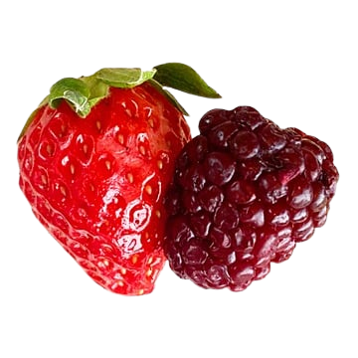

THỰC ĐƠN TUẦN 03 TRƯỜNG TRUNG HỌC CƠ SỞ NGUYỄN GIA THIỀU
Từ ngày 25/09/2023 đến ngày 29/09 /2023
Đơn giá 40.000 VNĐ bao gồm 01 bữa ăn trưa-Tráng miệng và thuế
(Thực đơn được xây dựng theo "Thực đơn cân bằng dinh dưỡng" được thực hiển bởi Bộ giáo dục và đào tạo và Viện Dinh Dưỡng Quốc Gia)
Tuần | Thứ | Món chính | Món mặn 1 | Món mặn 2 | Món xào | Món canh | Bữa phụ | Năng lượng bữa trưa (KCAL) | Đáp ứng nhu cầu hằng ngày 40-50 % | Tỉ Lệ (%) |  |  | Năng lượng bữa phụ (KCAL) | Đáp ứng % nhu cầu năng lượng/ngày
 |  |  |  |  |  |  |  |  |  | P | L | G
Tiêu Chuẩn |  |  |  |  |  |  |  |  | 40%-50% | 25.0-35.0 | 30.0-40.0 | 50.0-65.0
Tuần 03 22/09/2025 | Hai 22/09 | Cơm | Thịt kho tầu | Trứng gà cuộn | Rau muống xào thịt bò | Canh rau muống nấu me | Sữa fristi Cô gái Hà Lan | 888.6 | 45.8 | 34.6 | 37.8 | 58.6 | 88 | 7.5
 | Ba 23/09 | Cơm | Tôm thịt rang hành | Đậu thịt sốt cà chua | Bắp cải cà rốt xào | Canh rau ngót nấu thịt | Bánh Su kem Hữu nghị | 868.4 | 43.6 | 31.4 | 35.8 | 56.2 | 99 | 7,5
 | Tư 24/09 | Cơm | Thịt gà lắc pho mai | Giò lụa hấp tiêu | Cải chíp xào nấm | Canh bí xanh nấu xương gà | Sữa trái cây Kun | 876.6 | 44.4 | 32.2 | 36.6 | 57.4 | 88 | 7,5
 | Năm 25/09 | Cơm | Thịt xá xíu | Trứng cút xào me | Su su cà rốt luộc chấm vừng | Canh cải xanh nấu thịt | Sữa chua Phù Đổng | 882.4 | 45.2 | 34.2 | 37.4 | 58.2 | 100 | 7,5
 | Sáu 26/09 | Xôi Hoàng Phố | Thịt kho | Xúc xích chiên bơ tỏi | Chả kho | Salat : Dưa chuột | Sữa fristi cô gái Hà Lan | 864.8 | 42.8 | 30.2 | 35.4 | 55.6 | 88 | 7.5
 | Ghi chú : (1) Phần trăm năng lượng được tính trên tổng năng lương mỗi ngày
 | (2) Phần trăm Protein,Lipid,Glucid được tính trên tổng năng lượng của một bữa
 | (3) Tổng số loại nguyên liệu sử dụng trong thực đơn,không bao gồm gia vị
 | (4) Tổng lượng rau củ quả trong thực đơn,chưa bao gồm trái cây tráng miệng
 | (5) Tổng lượng muối từ các gia vị chứa muối sử dụng trong thực đơn

